Slide 1

7 мамыр- Отан қорғаушылар күні

Slide 2


Slide 3


Slide 4

«Ер – елдің қорғаны»

Slide 5
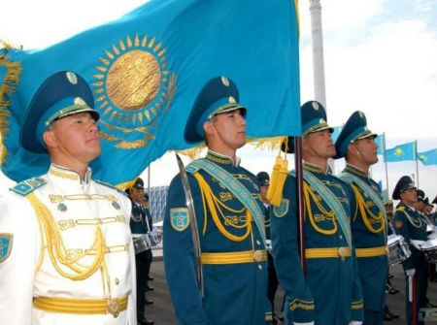

Ерлік – елдің қасиеті,
Жүректілік – жігіттің қасиеті..

Slide 6
Біздің тәуелсіздігіміз бен
тұтастығымызды,
тыныштығымыз бен бейбіт тірлігімізді
қас қақпай күзетіп тұрған,
халқымызға қорған болған ұлттық
әскеріміздің айбыны арта берсін!

Slide 7
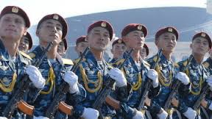
Еңселеріңіз биік, мерейлеріңіз үстем болсын.
Себездеп алтын ара жан-жағыңнан,
Ту тіккен алаулаған арманыңнан.
Кеудеңде махаббаттың шоғы маздап,
Биіктен биіктерге самға, қыран!

Slide 8



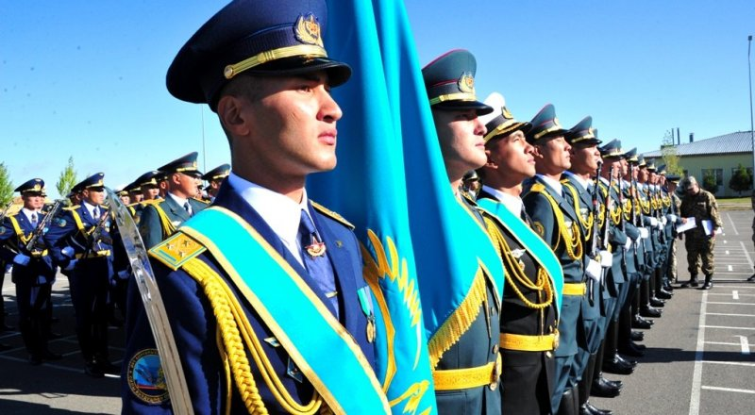

Қарулы Күштеріміз – халқымыздың сенімді тірегі, мемлекеттің берік қалқаны

Slide 9


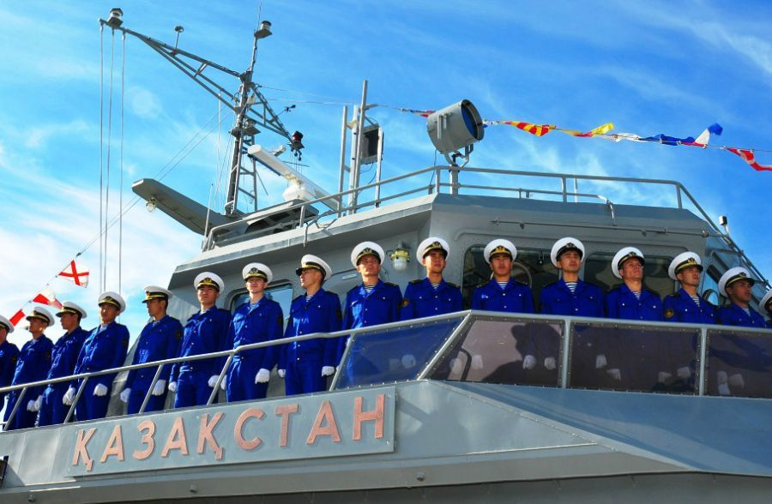
Қазақстан Республикасы Қарулы Күштерінің
Әскери-теңіз күштері

Slide 10


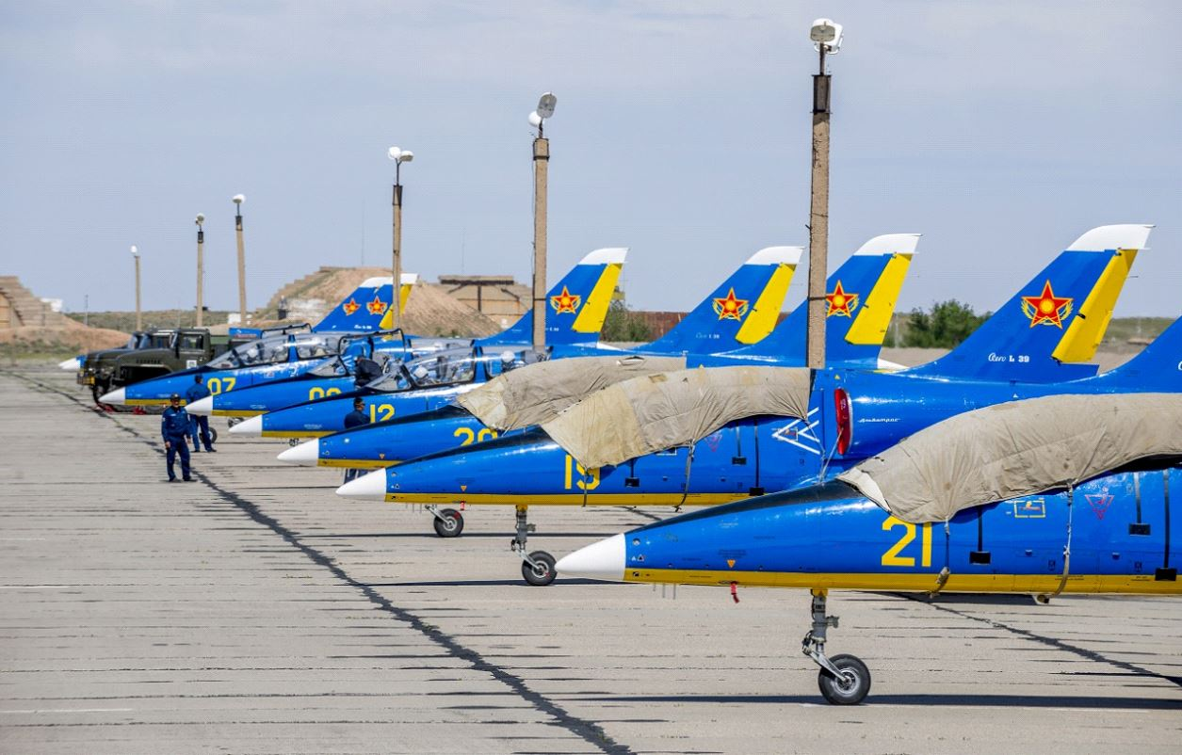
Қазақстан Республикасы Қарулы Күштерінің
Әуе қорғанысы күштері

Slide 11


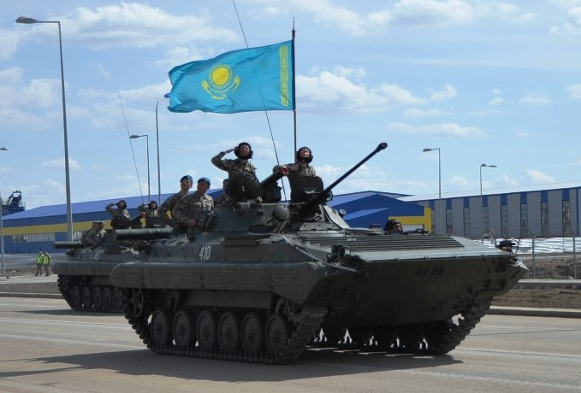
Қазақстан Республикасы Қарулы Күштерінің
Құрлық әскерлері

Slide 12
Қорытынды
Отан қорғаушы күні — бұл жай ғана мереке емес, ол елдің тәуелсіздігі мен қауіпсіздігін қамтамасыз ететін ержүрек азаматтарға деген құрметтің белгісі. 7 мамыр — Қазақстан Қарулы Күштерінің құрылған күні ретінде тарихта ерекше орын алады.
Бұл күн бізге бейбіт өмірдің қадірін түсінуге, Отан алдындағы борыштың маңыздылығын ұғынуға мүмкіндік береді. Әскери қызметкерлердің батылдығы мен жанқиярлығы — елдің тұрақтылығы мен болашағының кепілі.
Әрбір азамат өз елін сүйіп, оны қорғауға дайын болуы тиіс. Себебі Отан — біздің ортақ үйіміз, ал оны қорғау — қасиетті парыз.

